Slide 1
Ch.4 线性系统的能控性和能观性

Slide 2
能控规范形和能观规范形(1/2)
4.6 能控规范形和能观规范形
由于状态变量选择的非唯一性, 系统的状态空间模型具有非唯一性
  若在状态空间的一组特定基底下, 系统的状态空间模型具有某种特定形式, 则称这种形式的状态空间模型为规范形
  约旦规范形(对角线规范形)就是以系统的特征向量为其状态空间基底所导出的规范形
  从前面讨论中可以看出, 一旦把状态空间模型通过线性变换化成约旦规范形, 对于状态转移矩阵Φ(t)求解以及状态能控性和能观性分析都是十分方便的

Slide 3
能控规范形和能观规范形(2/2)
下面我们将讨论, 通过线性变换将SISO系统的状态空间模型变换成
  对于系统的状态反馈设计十分方便的能控规范形和
  能简化系统的状态观测器设计的能观规范形
讨论的主要问题:
  基本定义: 能控规范I/II形
    能观规范I/II形
  基本方法: 能控规范形和能观规范形的变换方法

Slide 4
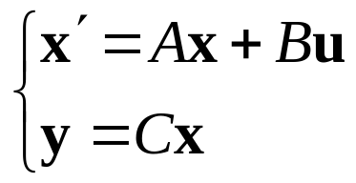
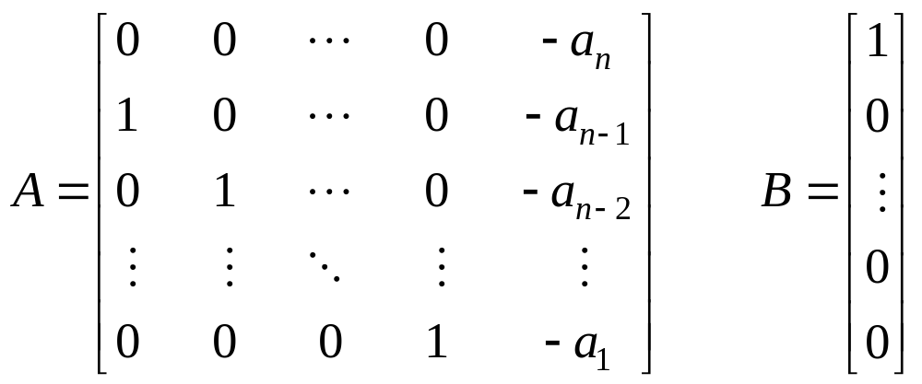
能控规范形(1/16)
4.6.1 能控规范形
定义 若SISO系统的状态空间模型为
且系统矩阵A和输入矩阵B分别为
则称该状态空间模型为能控规范I形

Slide 5
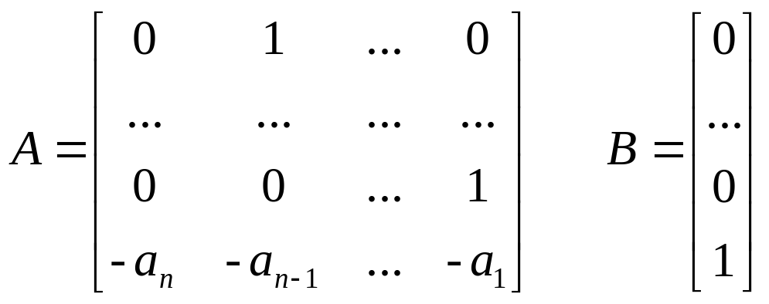
能控规范形(2/16)
  若系统矩阵A和输入矩阵B分别为
  则称该状态空间模型为能控规范II形

Slide 6
能控规范形(3/16)
上述能控规范I形和II型的系统矩阵A分别为前面讨论过的友矩阵的转置和友矩阵
下面讨论如下两个问题:
  能控规范形一定是状态完全能控和
  一定存在线性变换将状态能控的状态空间模型变换成能控规范形

Slide 7
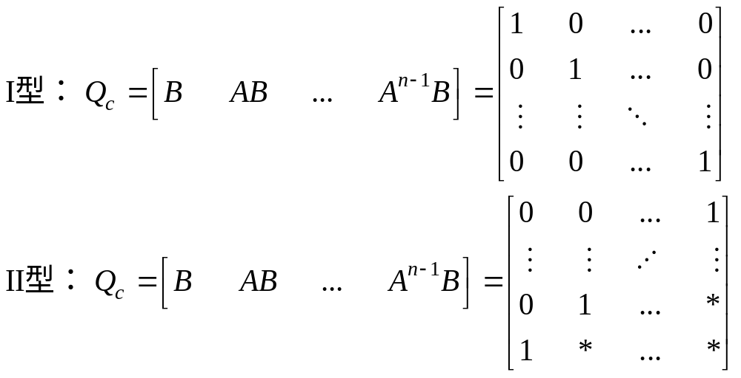
能控规范形(4/16)
能控规范形一定是状态完全能控?
  由状态能控的代数判据,对能控规范I形和II型,有如下能控性矩阵:
  即能控性矩阵的秩都为n
    故能控规范I形与II型必定是状态完全能控的

Slide 8
能控规范形(5/16)
由于线性变换不改变状态能控性, 而能控规范形一定状态完全能控,
  因此, 只有状态完全能控的系统才能变换成能控规范形
  下面讨论将完全能控的状态空间模型变换成能控规范形,以及该线性变换的变换矩阵的构造问题
    对此, 有如下对能控状态空间模型变换成能控规范I形和II型的定理

Slide 9




能控规范形(6/16)
定理4-16 对状态完全能控的线性定常连续系统Σ(A, B)引入变换矩阵T_{c1}如下
T_{c1} = Q_{c} = [B AB … A^{n−1}B]
是非奇异的
  那么必存在一线性变换 , 能将上述状态方程变换成能控规范I形:
  其中系统矩阵 和输入矩阵 如能控规范I形所定义的

Slide 10

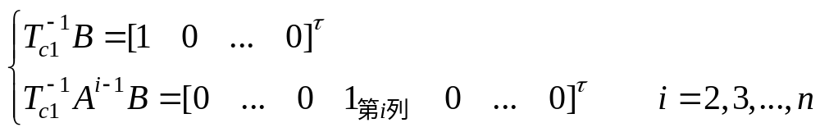
能控规范形(7/16)
证明 若取变换矩阵T_{c1}=Q_{c},则由
有
  因此, 由系统线性变换和凯莱-哈密顿定理有

Slide 11
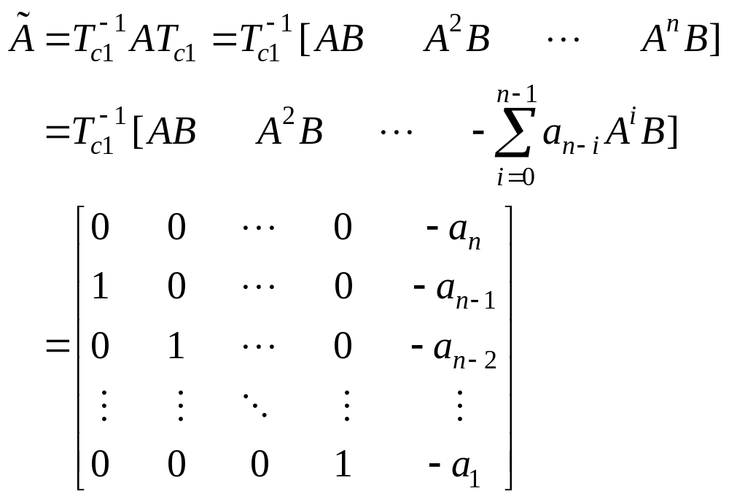

能控规范形(8/16)
  即证明了变换矩阵T_{c1} = Q_{c}可将能控状态空间模型变换成能控规范I形

Slide 12
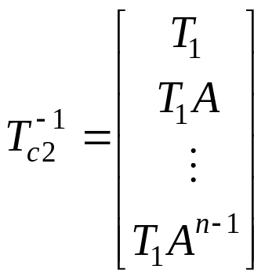




能控规范形(9/16)
定理4-17 对状态完全能控的线性定常连续系统Σ(A,B)引入变换矩阵T_{c2}如下
式中
T₁ = [0 … 0 1][B AB … A^{n−1}B]⁻¹
  那么必存在一线性变换 , 能将上述状态方程变换成如下能控规范II形:
  其中系统矩阵 和输入矩阵 如能控规范II形所定义的

Slide 13

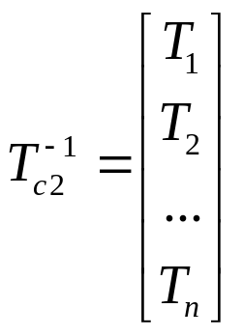
能控规范形(10/16)
证明
  证明的思路为:
先构造变换矩阵P的逆为行向量组成
利用变换关系
= P⁻¹AP, 确定
P⁻¹的行之间的关系
利用变换关系
= P⁻¹B, 最后确定P⁻¹
  证明过程为:
  设变换矩阵T_{c2}的逆阵为

Slide 14



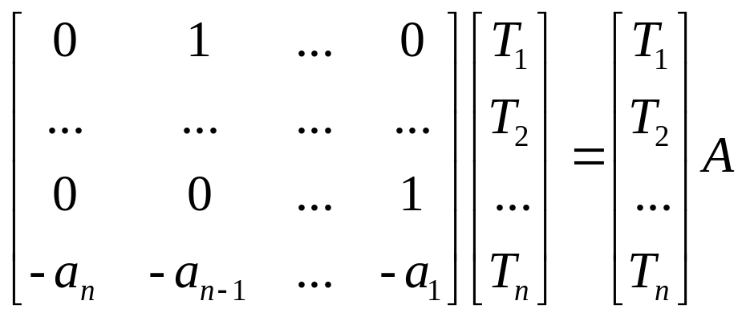
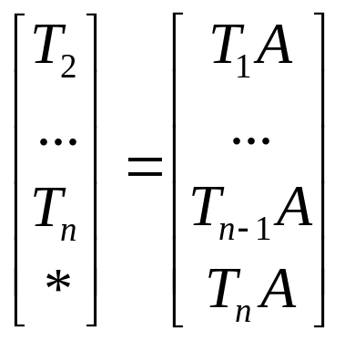
能控规范形(11/16)
  则由 可得
  代入友矩阵 , 则有
  即

Slide 15
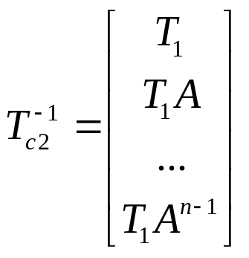
能控规范形(12/16)
  因此, 有
  T_{i} = T₁A^{i−1}, i = 2, 3, …, n
  即能控性变换矩阵T_{c2}为

Slide 16
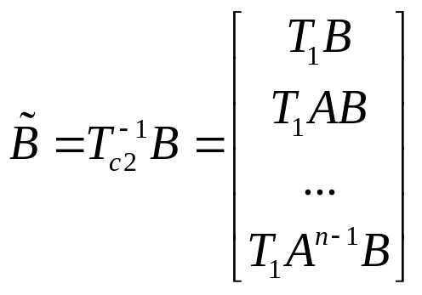
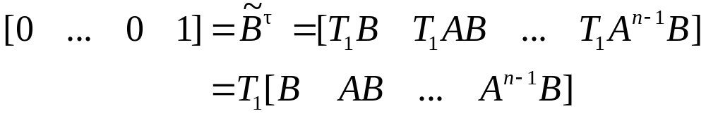
能控规范形(13/16)
  下面讨论T₁的计算 由
  求转置, 并代入向量 ,考虑到对SISO系统T₁A^{i}B为标量,则有
  即
T₁ = [0 … 0 1][B AB … A^{n−1}B]⁻¹

Slide 17
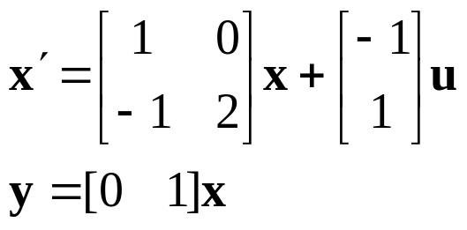
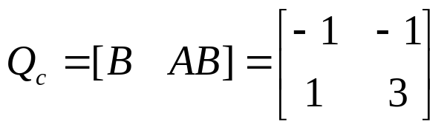
能控规范形(14/16)
由上述计算过程, 可很便利地将能控的状态空间模型转换为能控规范形
例4-15 试求如下系统的能控规范I和II形:
解 系统的能控性矩阵
是非奇异矩阵, 即该系统为状态完全能控, 因此可以将其变换成能控规范形

Slide 18
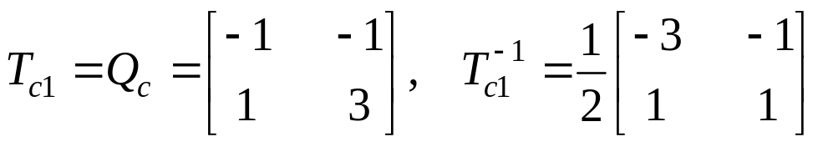
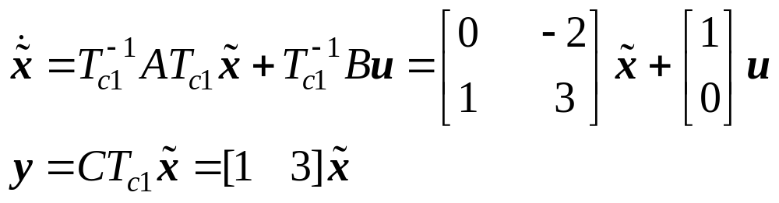
能控规范形(15/16)
(1) 求能控规范I形
  根据定理4-16, 系统变换矩阵可取为
  因此, 经变换 后所得的能控规范I形的状态方程为

Slide 19
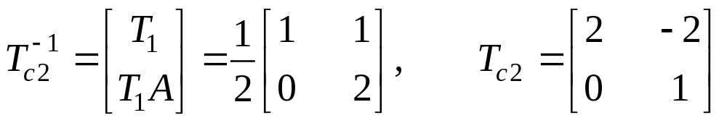

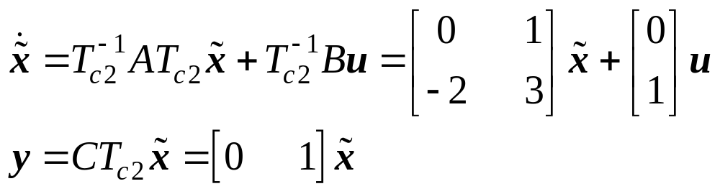
能控规范形(16/16)
(2) 求能控规范II形 计算变换矩阵
  先求变换矩阵 根据定理4-17, 有
T₁ = [0 1][B AB]⁻¹ = [1/2 1/2]
  则变换矩阵T_{c2}可取为
  因此, 经变换 后所得的能控规范形的状态方程为

Slide 20
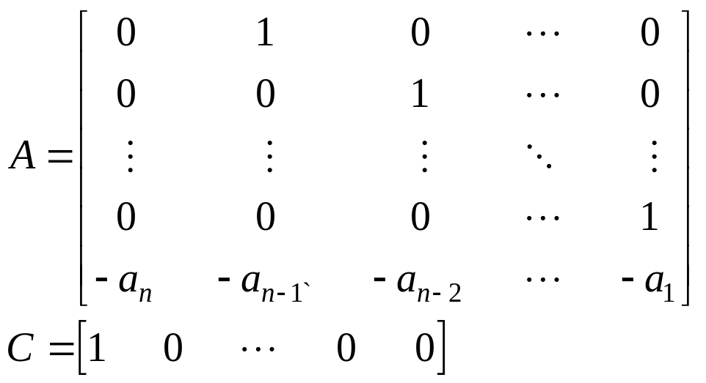
能观规范形(1/9)
4.6.2 能观规范形
定义 若SISO线性定常连续系统Σ(A, B, C)的系统矩阵A和输出矩阵C分别为
则称该状态空间模型为能观规范I形；

Slide 21
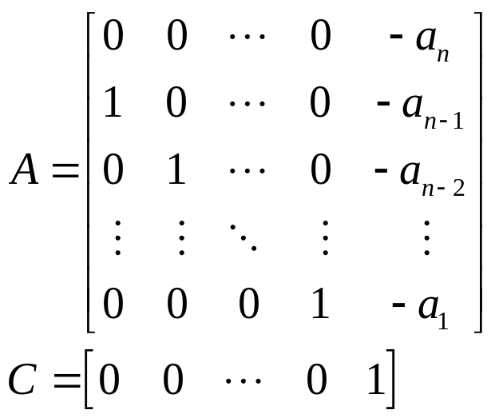
能观规范形(2/9)
  若SISO线性定常连续系统Σ(A, B, C)的系统矩阵A和输出矩阵C分别为
  则称该状态空间模型为能观规范II形

Slide 22
能观规范形(3/9)
由上述定义可知:
  能观规范形与能控规范形是互为对偶的, 即
    能观规范I形与能控规范I形互为对偶,
    而能观规范II形与能控规范II形互为对偶
  由对偶性原理可知,能控规范形是状态完全能控的, 则其对偶系统能观规范形是状态完全能观的
由于线性变换不改变能观性, 而能观规范形一定状态完全能观, 因此, 只有状态完全能观的系统才能变换成能观规范形
  下面讨论将完全能观的状态空间模型变换成能观规范I/II形, 以及该线性变换的变换矩阵的构造问题, 对此, 有如下定理

Slide 23
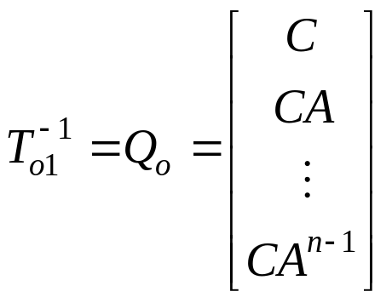

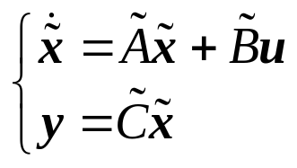
能观规范形(4/9)
定理4-18 对状态完全能观的线性定常连续系统Σ(A, B, C)引入变换矩阵T_{o1}满足
  那么线性变换 , 必能将状态空间模型Σ(A,B,C)变换成能观规范I形:
  其中系统矩阵 和输入矩阵 如能观规范I形所定义的

Slide 24
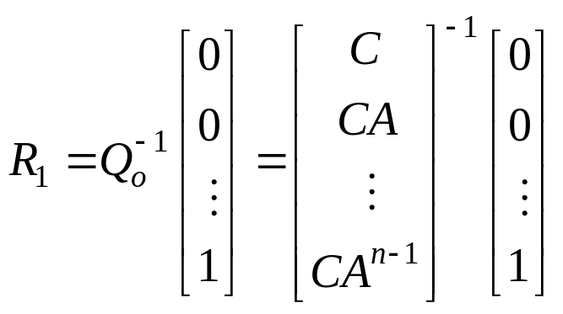

能观规范形(5/9)
定理4-19 对状态完全能观的线性定常连续系统Σ(A, B, C)引入变换矩阵T_{o2}如下
T_{o2} = [R₁ AR₁ … A^{n−1}R₁]
式中:
  那么必存在一线性变换 , 能将状态空间模型Σ(A, B, C)变换成如下能观规范II形:
  其中系统矩阵 和输入矩阵 如能观规范II形所定义的

Slide 25
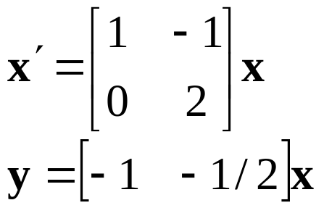
能观规范形(6/9)
由于能观规范形与能控规范形互为对偶, 因此, 能观规范形变换定理4-18与定理4-19的证明可由能控规范形变换定理4-16与定理4-17的证明直接给出, 这里不再赘述
例4-16 试求如下系统状态方程的能观规范I形与II型

Slide 26
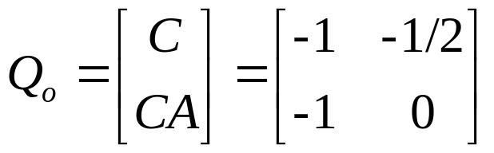
能观规范形(7/9)
解 由于系统的能观性矩阵
是非奇异矩阵,
  即该系统为状态完全能观, 因此可以将其变换成能观规范形

Slide 27
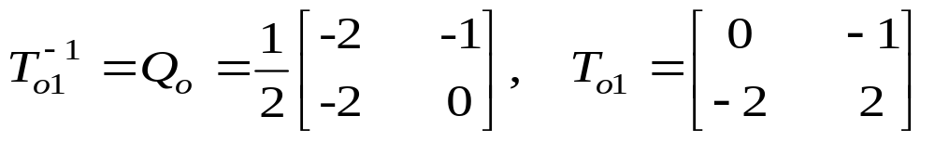
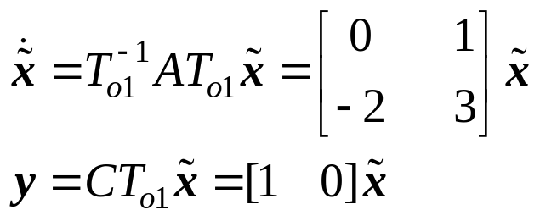
能观规范形(8/9)
(1) 求能观规范I形
  根据定理4-18, 系统变换矩阵可取为
  因此, 经变换后所得的能观规范形的状态方程为

Slide 28
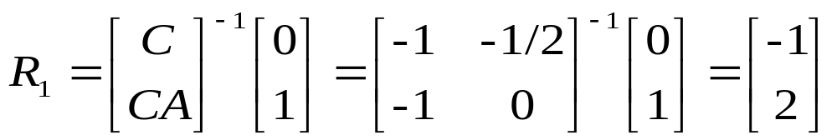
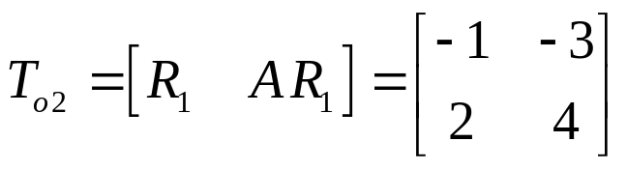
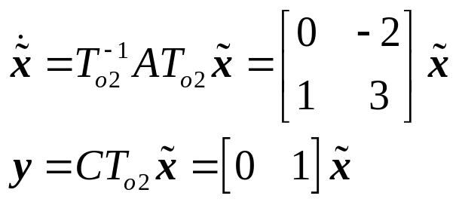
能观规范形(9/9)
(2) 求能观规范II形
  根据定理4-19, 先求变换矩阵, 有
  则变换矩阵T_{o2}可取为
  因此, 经变换后所得的能观规范II形的状态方程为

Slide 29
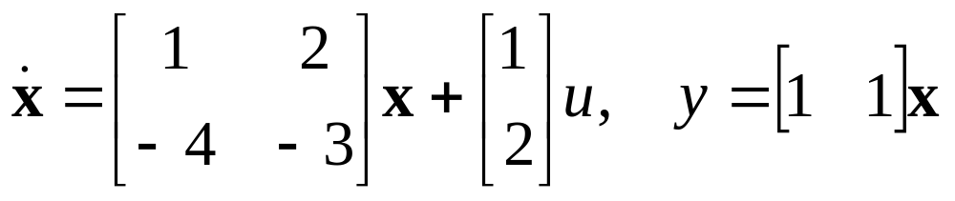
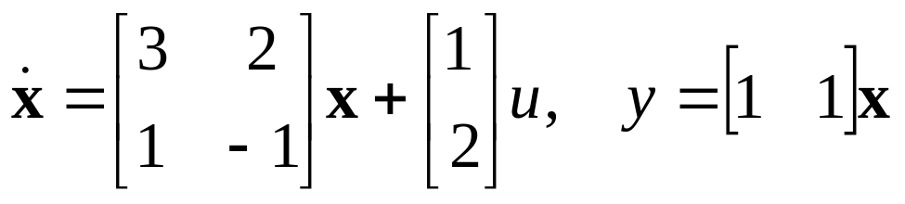
习题
习题4-5 考虑如下系统
试判断此系统状态是否完全能控? 如果是，试将其转化为能控标准型。
习题4-6 考虑如下系统
试判断此系统状态是否完全能观? 如果是，请将其转化为能观标准型。

